Slide 1


Slide 2
Módulo 1
Gestión de los datos orientada a las Ciencias Económicas

Slide 3
Unidad 2
Herramientas fundamentales para la gestión y utilización de grandes volúmenes de datos

Slide 4
Docentes
Cecilia Díaz
María Inés Ahumada

Slide 5
Bibliografía
Sistemas de información en la empresa : el impacto de la nube, la movilidad y los medios sociales / Luis Joyanes Aguilar.
Edición: 1a. Ed.
Editor: Buenos Aires : Alfsomrga 2015.
Signatura topográfica: T 658.4038011 J 54936
Sistemas de información gerencial / kenneth C. Laudon, Jane Price Laudon
Edición: 14a ed.
Editor: México, D.F. : Pearson Educación, 2016
Signatura topográfica: T 658.403801 L 56244
Sistemas de información gerencial / James A. O'Brien y George M. Marakas.
Edición: 7a ed
Editor: México, D.F. : McGraw-Hill Interamericana, 2006
Signatura topográfica: T 658.4038 O 49417
Elementos de un sistema informático / Ricardo Justo Castello.
Actualización Jones y Gatti
https://eco.aulavirtual.unc.edu.ar/pluginfile.php/179891/mod_label/intro/U3-SQL-18.pdf

Slide 6
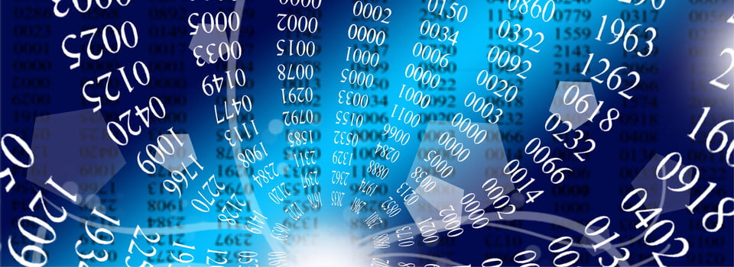
Introducción
Explosión de datos

Slide 7
Modelo Porter y Ciencia de datos
Modelo de las
Fuerzas Competitivas
Porter
Liderazgo en costos
Diferenciación de productos
Alianzas
Innovación
Competidores tradicionales
Nuevos competidores
Productos y servicios sustitutos
Clientes
Proveedores

Slide 8
Sistema de Información
AMBIENTE
Clientes Proveedores
ORGANIZACIÓN
Visión Tecnológica
SISTEMA DE INFORMACIÓN
INGRESO
PROCESO
SALIDA
RETROALIMENTACIÓN
Entidades Accionistas Competidores
Reguladoras

Slide 9
Sistema de Información
Fuente: Laudon
ORGANIZACION
Perspectiva de los negocios
TECNOLOGÍA
SISTEMAS DE INFORMACIÓN
ADMINISTRACIÓN

Slide 10
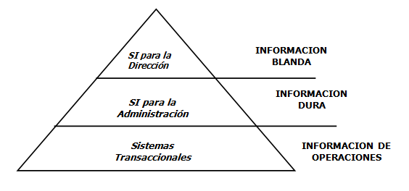
Los datos
SI para los distintos niveles de decisión

Slide 11
Los datos
Los datos son uno de los activos estratégicos más importantes de las organizaciones. Son elementos discretos sin valor por sí solos, porque su valor reside en una gestión adecuada para convertirse en información y, luego, en conocimiento. Esto significa que es necesario desarrollar una capacidad para extraer valor de la información y, por eso, hace falta tener modelos que permitan evaluar la realidad de los diferentes tipos de datos.
Los datos se caracterizan por:
su formato (estructura de datos),
su contenido (tipos de datos), y
su procedencia de origen (de dónde vienen).

Slide 12
Los datos
Formato (estructura de datos)
El formato donde se almacenan los datos es de dos tipos:
El formato estructurado determina la longitud del campo y clase de caracteres; es el formato tradicional de los archivos y base de datos (direcciones, nombre, edad, ciudad).
El formato no estructurado no contiene campos definidos ni en tipo ni en tamaño (mensajes de correo electrónico, audio, video, fotografía).

Slide 13
Los datos
¿Qué se entiende por datos de calidad?
Son los datos precisos, completos consistentes, accesibles, relevantes, concisos y oportunos.
Los datos de pobre calidad pueden producir toma de decisiones pobres (ineficientes), servicios de baja calidad al cliente, diseño de productos inadecuados., entre otras acciones.
La gestión de los datos es un proceso complejo que requiere:
Comprensión de los datos (perfiles).
Calidad de los datos y su mejora continua.
Integración de los datos, combinando datos similares procedentes de fuentes diferentes.
Aumento de los datos con la mejora continua de su valor.
Gestión de los datos

Slide 14

Los datos
La gestión de los datos es un enfoque estructurado para la captura, almacenamiento, procesamiento, integración, distribución, aseguramiento y archivado de los datos de un modo eficiente a lo largo de su ciclo de vida.
El ciclo de vida de los datos se identifica con los modos en que viajan a través de una organización, desde su captura o creación hasta su uso operativo en soluciones (aplicaciones) controladas por los datos, como son aplicaciones de ERP, CRM, SCM, o de comercio y negocios electrónicos.
Gestión de los datos

Slide 15
Los datos
La cantidad de datos aumenta exponencialmente con el tiempo:
Muchos datos históricos se deben mantener durante largos períodos de tiempo, y nuevos datos se añaden con rapidez. El Big Data.
Los datos están dispersos a través de las organizaciones y de las innumerables bases de datos de la Web y son recolectados por muchas personas, utilizando diferentes métodos y dispositivos.
Frecuentemente, los datos se almacenan en numerosos servidores y lugares, y en distintos sistemas de información, bases de datos, infraestructura de datos, se construyen con diferentes lenguajes de programación y en lenguajes humanos ordinarios.
Los datos se obtienen de múltiples y diferentes fuentes:
Fuentes internas: bases de datos corporativas, docs institucionales, etc.
Fuentes externas: informes de consultoras, sitios web, auditorías, etc.
Fuentes personales: Experiencias, destreza, CV
Fuentes automáticas: los datos se descargan mediante clics de los usuarios, generando una huella
Dificultades de la Gestión de los datos

Slide 16
Los datos
Los datos se degradan con el tiempo.
Los clientes cambian de dirección de correo electrónico, los contenidos de las páginas web se actualizan, las empresas inician nuevas líneas de negocios, desarrollan nuevos productos, se reducen o expanden a otras ciudades o países
La seguridad, la calidad y la integridad de los datos son críticos y pueden ser fácilmente atacados.
Se deben respetar las normas legales respecto a la protección de datos sensibles. En nuestro país la ley 25326 (Ley de Datos Personales)
Los datos en una organización son redundantes, y con frecuencia están desactualizados, creando un enorme problema de mantenimiento para los gerentes de datos.
Dificultades de la Gestión de los datos

Slide 17
Los datos
El gobierno de los datos es un enfoque para gestionar la información a través de una organización completa.
Implica un conjunto formal de procesos de negocios y prácticas para asegurar que los datos puedan ser manejados de un modo bien definido. Es decir, la organización sigue reglas no ambiguas para creación, recolección, manipulación y protección de la información.
El objetivo es poner la información disponible, transparente y útil para las personas autorizadas a su acceso a lo largo de todo el proceso.
El gobierno de datos es una de las mayores áreas de oportunidades de las organizaciones, y lo define como un conjunto de políticas, procedimientos y personas necesarios para establecer un marco de consistencias de los datos dentro de la organización.
Gobierno de los datos

Slide 18
Los datos
Los datos deben tener los siguientes atributos para garantizar un uso eficiente:
El dato debe ser único.
El dato debe ser correcto y exacto.
El dato debe ser oportuno (estar a tiempo).
El dato debe ser consistente.
El dato debe ser completo.
El dato debe estar protegido (confidencialidad, acceso, respaldo, etc.).
Gobierno de los datos

Slide 19
Los datos
Es preciso diferenciar entre datos transaccionales y datos maestros:
Los datos maestros son un conjunto de datos tales como cliente, vendedor, empleado, producto, posición geográfica que se extiende en todos los sistemas de información de la empresa.
Los datos transaccionales son los datos que se generan y capturan por los sistemas operacionales, describen las actividades o las transacciones de los negocios.
Los datos maestros implican transacciones múltiples y se utilizan para categorizar, agregar y evaluar los datos transaccionales.
Gobierno de los datos

Slide 20
Los datos
Es una propiedad muy importante dado que determina la utilidad de los datos así como la calidad de las decisiones que se basan en ellos. Su recolección es un proceso complejo que puede crear problemas relativos a su calidad. Por consiguiente, con independencia de cómo se recolectan los datos, necesitan ser validados para que se pueda confiar en ellos.
Tiene las siguientes dimensiones:
Confiabilidad: Una de las características de la calidad de los datos es que no deben tener contradicciones en sus bases de datos. Esto significa que si se examinan dos valores de conjuntos de datos separados, coincidirán o se alinearán.
Precisión: Los datos están libres de errores y son exactos. La precisión es cuando un valor medido coincide con el valor real (verdadero)
Calidad e integridad de los datos

Slide 21
Los datos
Integridad: Los registros de datos están «completos» y contienen suficiente información para poder sacar conclusiones. El seguimiento de esta métrica de calidad de datos implica encontrar cualquier campo que contenga valores faltantes o incompletos. Todas las entradas de datos deben estar completas para poder componer un conjunto de datos de alta calidad.
Auditabilidad: Los datos deben ser accesibles y los cambios ser rastreables. Rastrear significa determinar qué y cuándo se hicieron las ediciones y de igual manera quien las hizo.
Oportunidad: Los datos es que deben estar disponibles y ser precisos, en el momento que se los requiera. Es importante recopilar datos de manera oportuna para realizar un seguimiento eficaz de los cambios.
Los daños producidos por datos de pobre calidad ocasionan grandes pérdidas a los procesos de negocios.
Calidad e integridad de los datos

Slide 22
Los datos
Los problemas típicos son: datos incorrectos, redundantes, robados, irrelevantes o pérdidas de datos.
Las causas más comunes proceden de malas entradas de datos, pobre diseño de bases de datos, pobre seguridad, datos recogidos incorrectos o la inexistencia de los datos requeridos por el negocio.
Es preciso que los sistemas de información proporcionen herramientas para conseguir la mayor calidad de datos posibles, y la integridad y fiabilidad de los datos de la empresa.
Calidad e integridad de los datos

Slide 23
Los datos
Los sistemas de archivos, cuando se utilizan de modo independiente con sus respectivas aplicaciones, presentan los siguientes problemas:
Redundancia de datos. Los mismos datos se almacenan en muchos lugares.
Aislamiento de datos. La organización por archivos crea silos (islas) de datos que dificulta su acceso desde aplicaciones diferentes; es decir, determinadas aplicaciones no pueden acceder a datos asociados en otras aplicaciones.
Inconsistencia de datos. Versiones diferentes de datos no concuerdan; en la práctica, significa que valores reales de los datos no están sincronizados en diferentes.
Seguridad de los datos. Se dificulta en los sistemas de archivos debido a que el aumento de aplicaciones que gestionan los datos aumenta también el número potencial de personas que pueden acceder a ellos, con diferentes perfiles e identificaciones, y mayores riesgos para la seguridad.
Calidad e integridad de los datos

Slide 24
Base de datos
Una base de datos es una colección integrada de elementos de datos relacionados de manera lógica. Los datos almacenados en una base de datos son independientes de los programas de aplicación que los utilizan.
Una Base de Datos es una colección de datos cuyo propósito principal es mantener los datos almacenados y poder recuperar información haciendo consultas en el momento que se desee.
Concepto
Sistema de Compras
Base de
Datos
Sistema de Pagos
DBMS
Sistema de Stock

Slide 25
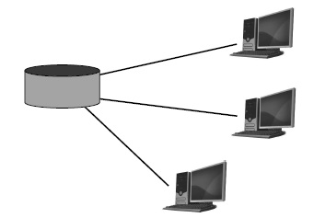
Base de datos
Almacena todos los archivos relacionados en una única posición lógica.
Las grandes computadoras soportaban este tipo de bases de datos, disminuyendo los enormes costos de implantación y mantenimiento.
Las bases de datos centralizadas ofrecen muchos beneficios a la organización y empresa, como sucede con cualquier sistema centralizado, derivados de la centralización de los servicios, pero también son más vulnerables, ya que cuando la computadora central falla, todos los usuarios se ven afectados.
Tipo Centralizada

Slide 26
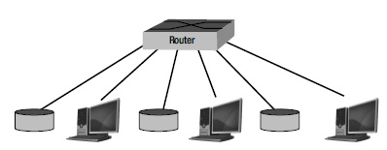
Base de datos
Tiene copias completas de una base de datos, o parte de una base de datos, en más de una posición, que, normalmente, está próxima al usuario.
Pertenecen a un solo sistema, pero se encuentran físicamente esparcidos en diferentes sitios de la red. Todos los sitios trabajan juntos a fin de que un usuario pueda acceder a los datos de la red desde cualquier lugar, de igual forma que si los datos estuvieran guardados en el propio sitio del usuario.
Las bases de datos distribuidas se dividen, a su vez, en otras dos categorías: replicadas y particionadas.
Tipo Distribuido

Slide 27
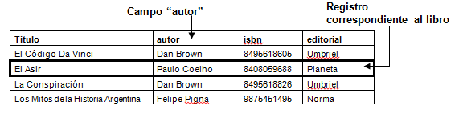
Base de datos
Los datos pueden localizarse en forma lógica en caracteres, campos, registros, archivos y bases de datos.
Carácter: consiste en un símbolo alfabético, numérico o de otro tipo. Es el elemento más básico de dato que puede ser observado o manipulado.
Campo: Consiste en la agrupación de caracteres relacionados, por ejemplo, la agrupación de caracteres alfabéticos puede formar el campo nombre de una persona. Un campo representa un atributo (característica o cualidad) de alguna entidad (objeto, persona, evento).
Registro: Es la agrupación de campos relacionados.
Archivos: Un archivo de datos o tabla es un conjunto de registros relacionados.
Conceptos relacionados
Archivo Libros

Slide 28
Base de datos
Para evitar que los datos que provienen del análisis de un sistema se conviertan en una maraña de repeticiones y redundancias innecesarias, se transforma una estructura de datos compleja en un conjunto de estructuras más pequeñas.
Normalización
Objetivo
Minimizar la cantidad de espacio de almacenamiento requerido;
Facilitar la actualización de las estructuras de datos al máximo posible;
Lograr que la estructura de la base de datos sea sencilla de comprender.

Slide 29
Base de datos
Normalización
tabla AMIGOS
Codigo_amigo
Apellido_nombre
Calle_número
Teléfono
Ciudad **
Cod_Provincia **
Provincia
Cod_Pais **
Pais
NO NORMALIZADA

Slide 30
Base de datos
tabla PROVINCIAS
tabla AMIGOS
Normalización
Codigo_provincia
Codigo_amigo
Apellido_nombre
Calle_número
Teléfono
Ciudad **
Codigo_provincia **
Pais **
Nombre_prov
1 – Debe identificarse una clave principal para la tabla, que identifique uno y solo un registro de la misma. (cl. Primaria)
2 – Los campos que se repiten deben colocarse en una tabla separada
https://www.youtube.com/watch?v=KPRqfAR66UY

Slide 31
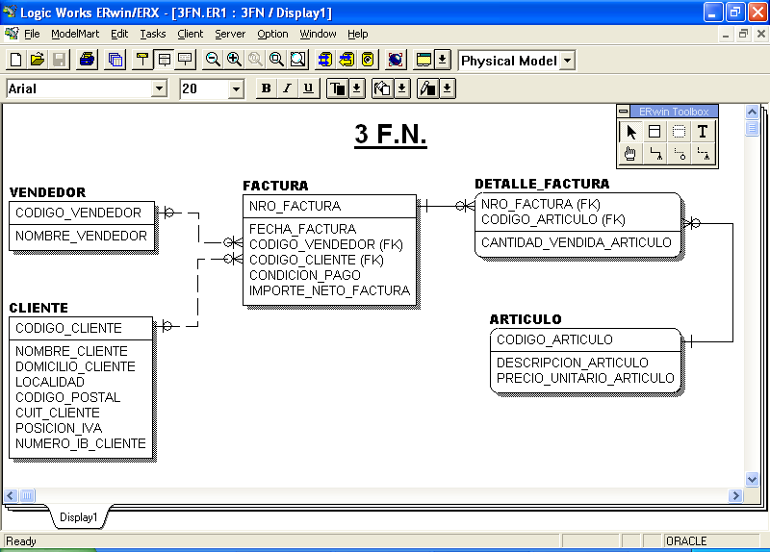
Base de datos
Una base de datos de modelo relacional está formada por tablas relacionadas a través de un campo común
Diagrama
Entidad / Relación
El diagrama de entidad-relación describe los datos almacenados en una base de datos y sus relaciones

Slide 32
Base de datos
Los cuadros que representan las entidades en el diagrama, muestran los campos claves subrayados.
Una clave es un campo cuyos valores identifican registros.
Normalmente todas las tablas tienen una clave principal definida. Una clave principal es un campo (o combinación de campos) que permite identificar de forma inequívoca cada registro de la tabla, por lo que no pueden haber en una tabla dos registros con el mismo valor para el campo definido como clave principal. Por otra parte, ningún registro de la entidad puede contener un valor nulo en ese campo ni tampoco se pueden repetir valores en el campo.
Una clave foránea es un campo (o combinación de campos) que contiene un valor que hace referencia a una registro de otra entidad y que es clave principal en ésta última.
Diagrama
Entidad / Relación

Slide 33
Big Data
La definición de Big Data se resume en las llamadas 3 V’s del Big Data –Volumen, Velocidad y Variedad– que aumentan a ritmo exponencial.
Volumen: La empresas recopilan cada vez más información, pero solo son capaces de aprovechar una pequeña parte. El Dark Data, la información almacenada pero no analizada, supera el 80% del total del Big Data.
Velocidad: Los datos se modifican y se transmiten cada vez más rápido.
Variedad: Teniendo en cuenta que el propio nombre de Big Data hace referencia al tamaño, debido a las diferentes fuentes de generación de datos permanentes.
Volumen
Velocidad
Variedad

Slide 34
Big Data
Tipos de datos:
Datos estructurados
Datos con formato o esquema fijo que poseen campos fijos. Son los datos de las bases de datos relacionales, las hojas de cálculo y los archivos.
Datos semiestructurados
Datos que no tienen formatos fijos, pero contienen etiquetas y otros marcadores que permiten separar los elementos dados. Ejemplos típicos son el texto de etiquetas de XML y HTML.
Datos no estructurados
Ejemplos típicos de datos que no tienen campos fijos: audio, video, fotografías, o formatos de texto libre como correos electrónicos, mensajes instantáneos SMS, artículos, libros, mensajes de mensajería instantánea tipo WhatsApp, etcétera.
Tipos de datos

Slide 35
••
Big Data
Proceden de numerosas fuentes de datos:
Datos tradicionales de empresas. Incluyen información de clientes de sistemas CRM, datos transaccionales de sistemas ERP o SCM.
Datos generados por máquinas (M2M) y de Internet de las cosas. Weblogs, sensores de datos, medidores inteligentes (smart meters), sensores de fábricas, sensores de automóviles, barcos, aviones…
Datos sociales. Incluyen datos de medios sociales como blogs, wikis, redes sociales de tipo generalistas o medios sociales específicos como Facebook, Twitter, LinkedIn…
Datos de biometría y genética.
Datos personales o generados por las personas.
Fuente de datos

Slide 36
Big Data
Veracidad
Según IBM, en su definición de Big Data, al comentar la característica de veracidad proporciona un dato estremecedor: “Uno de cada tres líderes de negocio (directivos) no se fía de las informaciones que utilizan para tomar decisiones”. El establecimiento de la veracidad o fiabilidad (truth) de Big Data supone un gran reto a medida que la variedad y las fuentes de datos crecen.
Valor
Además de las 3 V clásicas con las que todas las fuentes coinciden, y la cuarta que suele señalar IBM, existe una quinta característica que también se suele considerar: el valor. Las organizaciones estudian obtener información de los grandes datos de una manera rentable y eficiente.
4ta y 5ta Vs

Slide 37
Curación de datos
El principal valor de la curación de datos consiste en identificar la información clave.
¿Qué factores determinan una decisión de compra?
¿Qué valores alterados permiten a un médico detectar una patología?
¿Cuáles son los indicadores realmente relevantes para predecir las tendencias futuras del mercado?
La curación de datos es la vía para encontrar la respuesta a preguntas como estas.
Datos para los objetivos

Slide 38
Curación de datos
La curación de datos debe contemplar varios procesos relacionados con el ciclo de vida de los datos:
Identificación
Selección
Verificación
Transformación
Integración
Presentación
Mantenimiento
El valor de la curación se encuentra en la selección de la información

Slide 39
Curación de datos
Depuración o limpieza de los datos:
Eliminar una variable.
Combinarla con otra variable.
Crear nuevas variables
Crear nuevas categorías:
Agrupar categorías similares.
Crear una categoría “otro” para categorías que no tienen muchos ejemplos.
Preparando los Datos

Slide 40
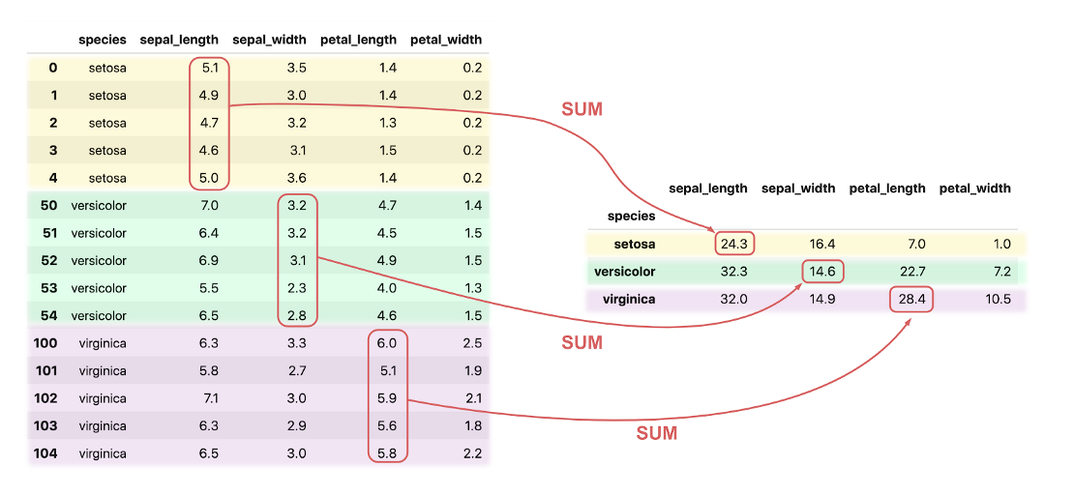
Curación de datos
Agrupamiento y agregación de datos
Preparando los Datos

Slide 41
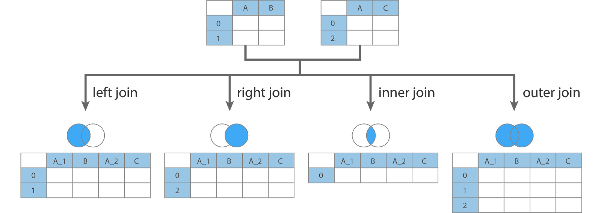
Curación de datos
Join y Merge
Preparando los Datos

Slide 42
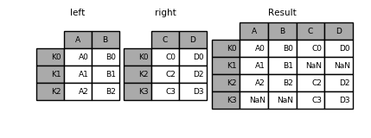
Curación de datos
Join
Preparando los Datos

Slide 43
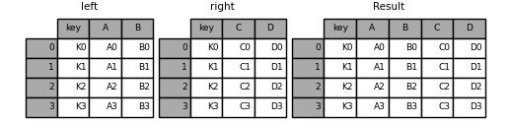
Curación de datos
Merge
Preparando los Datos

Slide 44
Curación de datos
Una correcta curación de datos permite descubrir qué indicadores debemos priorizar para la consecución de nuestros objetivos.

Slide 45
Preprocesamiento de datos
Los datos en el mundo real son sucios:
Incompletos: carecen de valores para ciertos atributos, carecen de ciertos atributos o sólo contienen datos agregados
Ruidosos: contienen errores o outliers
Inconsistentes: contienen discrepancias en los códigos o nombres
Sin datos de calidad no hay calidad en los resultados
Preparando los Datos

Slide 46
Preprocesamiento de datos
Normalmente los datos están en diferentes repositorios:
En el CRM de la empresa.
En bases de datos SQL (o noSQL).
En hojas de cálculo.
En las redes sociales.
En el programa de facturación empresarial.
En el programa de gestión de las listas de correo electrónico.
En los informes de transacciones bancarias.
En la cabeza de alguien…
La fase de limpieza de datos comprende, entre otras tareas:
Igualar formatos
Descartar campos
Corregir errores ortográficos
Dar formato a fechas
Eliminar columnas duplicadas
Borrar registros no útiles
Frecuentemente
están sucios

Slide 47
Preprocesamiento de datos
Limpieza de los Datos
Ejemplos de errores
Fuera de Rango: Edad del Paciente= 185 ()
No-Standard: bulevar - boulevard - blvr - blvd - bv
Datos inválidos: El dato puede ser “A” o “B” pero el valor es “C”
Reglas culturales diferentes: Fecha= Enero1, 2002 o 1-1-2002 o 1 Ene 02
Distintos Formatos: (919)674-2153 o [919]6742153 o 9196742153
Cosméticos: jon j jones transformado en Jon J Jones
Verificación: El código postal no corresponde a la ciudad o la dirección ingresada

Slide 48
Preprocesamiento de datos
Los datos faltantes pueden deberse a
Problemas en los equipos o en los programas
Inconsistencia con otras fuentes y por lo tanto se eliminaron
Los datos no se consideraron relevantes al momento de la carga
No se registra la historia de los cambios
Ignorar el registro: no puede hacerse si el porcentaje de atributos faltantes cambia mucho de un atributo a otro
Completarlos Crear una clase nueva para los valores faltantes (“desconocido”).
Completar los valores faltantes usando algún algoritmo de data Mining
Datos
faltantes
Solución

Slide 49
Preprocesamiento de datos
Los valores incorrectos pueden deberse a:
Errores en los instrumentos de recolección
Errores de data entry
Errores en la transmisión
Limitaciones tecnológicas
Inconsistencias en la forma de nombrar los objetos
Registros duplicados
Datos incompletos
Datos inconsistentes
Datos
ruidosos
Cómo manejar el ruido?
Análisis univariado y bivariado
Clustering - Detectar outliers
Combinar técnicas automáticas y manuales: Detectar valores sospechosos y chequearlos manualmente
Solución

Slide 50
Preprocesamiento de datos
Los algoritmo son importantes, pero no son lo más importante.
La fase previa de recolección y preparación de datos requiere un esfuerzo y conocimientos mínimos para poder llevar un proyecto con éxito. Esta fase puede tomar entre un 80% y un 90% del tiempo del proyecto.
Factores como la experiencia, la intuición, el conocimiento del negocio y de los clientes son básicos.

